Slide 1
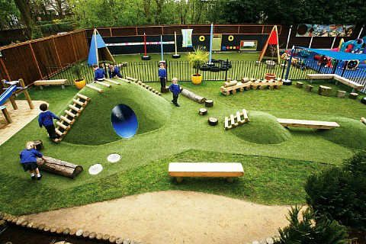
Žaidimų aikštelės modelis
4 klasė STEAM

Slide 2
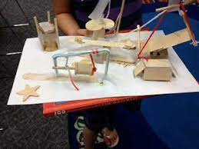
Sveiki vaikai,
Norime mokslo muziejuje esančiame kiemelyje pastatyti žaidimų aikštelę, kuri vaikams padėtų geriau suprasti, kaip veikia paprastieji mechanizmai.
Gal galėtumėte pagaminti tokios aikštelės modelį?

Slide 3
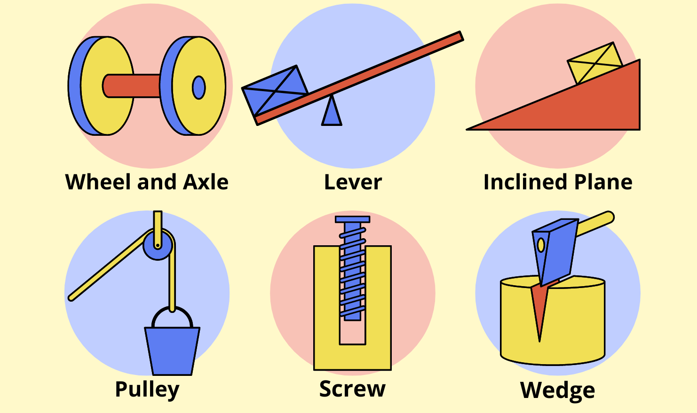
Ar pamenate, kokie yra paprastieji mechanizmai?
Ratas ir ašis
Svertas
Nuožulnioji plokštuma
Skriemulys
Sraigtas
Pleištas

Slide 4
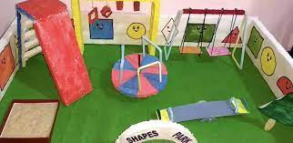
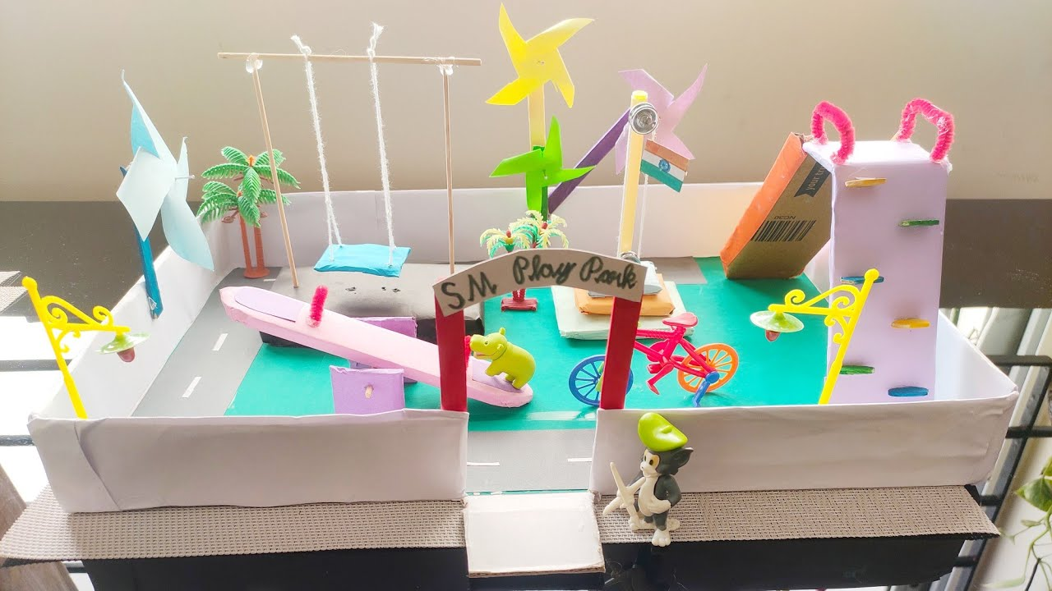
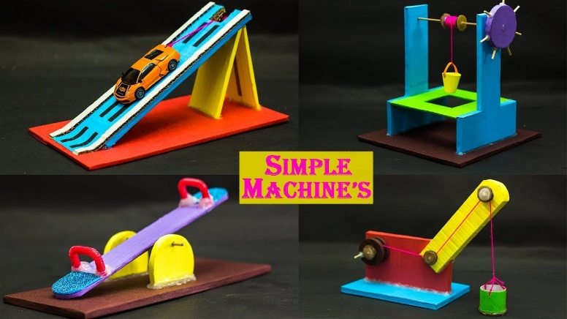
Kokius paprastuosius mechanizmus matote šiose žaidimų aikštelėse?
Nuožulnioji plokštuma
Ratas ir ašis
Svertas
Skriemulys

Slide 5
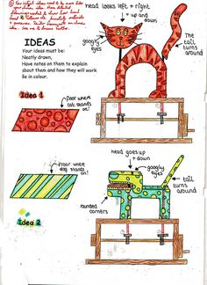
Jūsų užduotis yra sukurti žaidimų aikštelės modelį, kuriame būtų:
2 arba 3 judantys paprastieji mechanizmai.
Poilsio erdvė arba ramybės kampelis.
Pastogė pasislėpti nuo saulės ar lietaus.
Spalvinga, patraukli aplinka.
Pasitarkite ir nupieškite savo žaidimų aikštelės planą.
Nurodykite medžiagas, iš kurių bus pagaminti aikštelės įrenginiai ir mechanizmai.
Sudarykite reikiamų priemonių sąrašą.

Slide 6
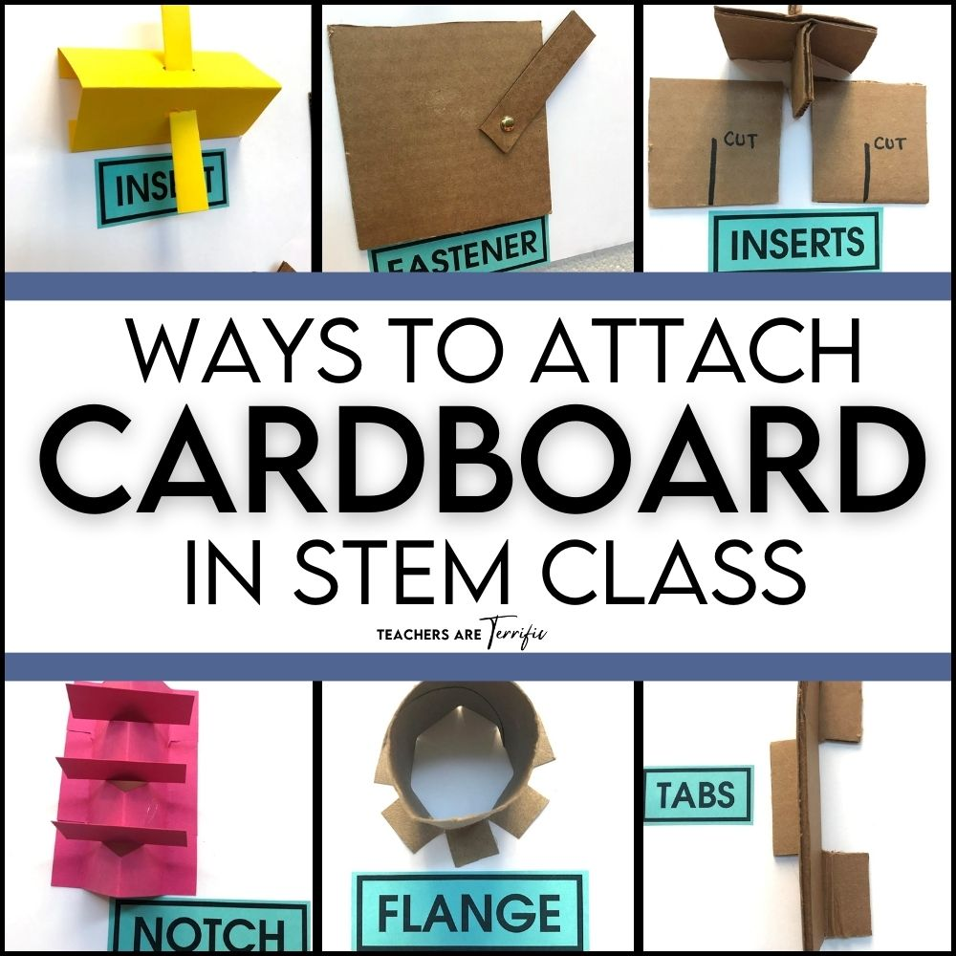
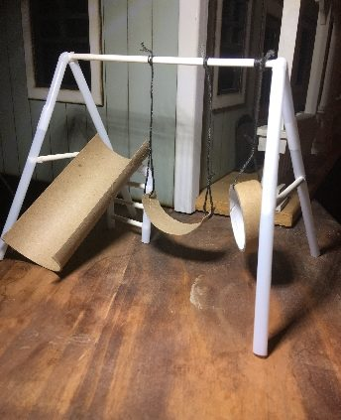
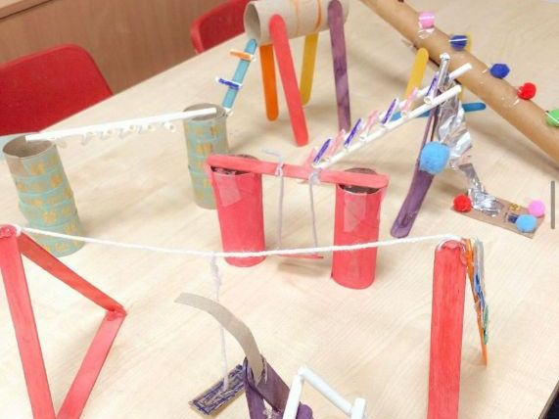
Pagalvokite, kaip sutvirtinsite detales?
Kaip priklijuosite įrenginius prie pagrindo, kad jie tvirtai laikytųsi?

Slide 7
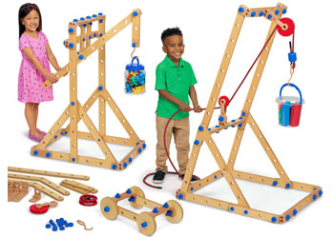
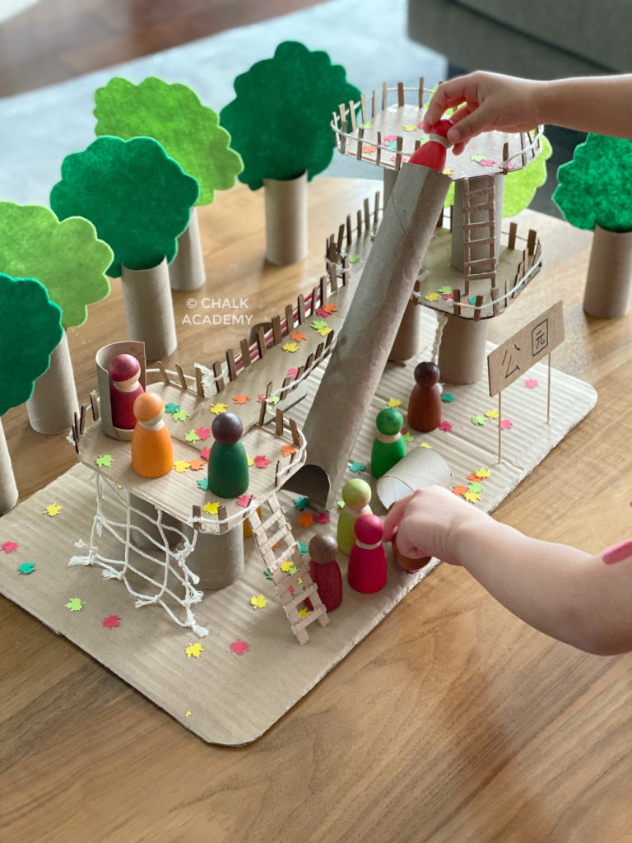
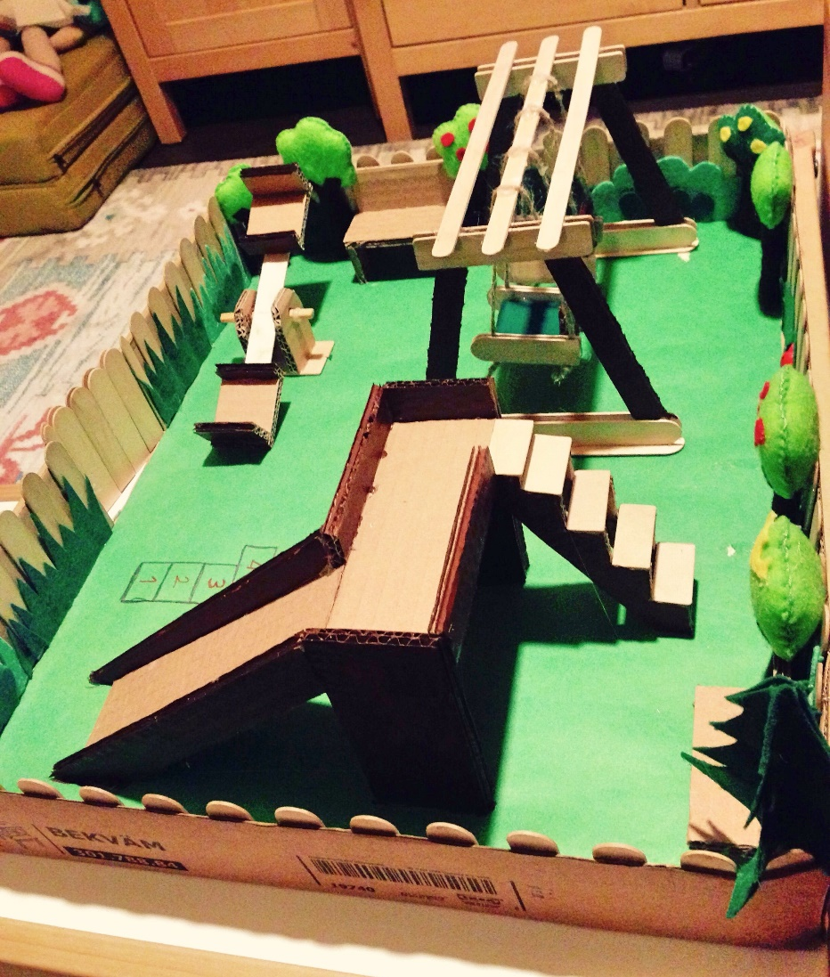
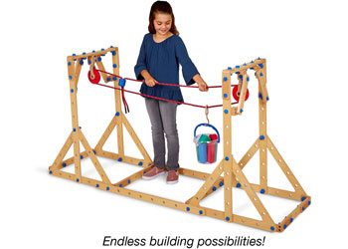
Metas kibti į darbą!

Slide 8
Nuotraukų ir literatūros šaltiniai:
https://teachersareterrific.com/2019/02/using-cardboard-in-stem-attachment-techniques.html

